Slide 1
시각디자인 리서치 분석

Slide 2
목차
홈페이지란?
UI/UX디자인이란?
홈페이지디자인의 종류 용어정리
업체별 분류별 디자인 정리
포지셔닝 맵 만들기

Slide 3
1. 홈페이지란?
인터넷에서, 웹(Web)에 접속했을 때 처음 표시되는 화면.
정보 제공자가 그 정보에 대한 목록이나 안내 등을 제시해 놓은 것임.
또는, 그 화면이 안내하는 구체적 정보.

Slide 4
2. UI/UX 디자인이란?
UI (USER INTERFACE)
UI는 사용자가 제품/서비스를 사용할 때, 마주하게 되는 면 입니다. 즉, 사용자가 제품/서비스와 상호작용할 수 있도록 만들어진 매개체인 것 이지요. 따라서 UI 디자인은 폰트, 칼라, 레이아웃과 같이 사용자가 마주하게될 시각적인 디자인을 말합니다.
UX (USER EXPERIENCE)
UX는 사용자 경험의 약자로, 사용자가 어떠한 서비스/ 제품을 직간접적으로 이용하면서 느끼는 종합적인 만족을 의미합니다. UX 디자인이란 사용자에게 만족스러운 경험을 제공하는 UI를 디자인 하는 것입니다. 즉, 사용자가 만족할 수 있도록 사용자 중심적으로 설계된 디자인이라고 볼 수 있습니다.
UI/UX 디자인은 빠르고 편리하게 제품이나 서비스를 이용할 수 있도록 시각적으로 디자인됨과 동시에 사용자의 경험과
목표를 이해하고 그것을 충족시켜줄 수 있는 디자인을 뜻합니다.

Slide 5
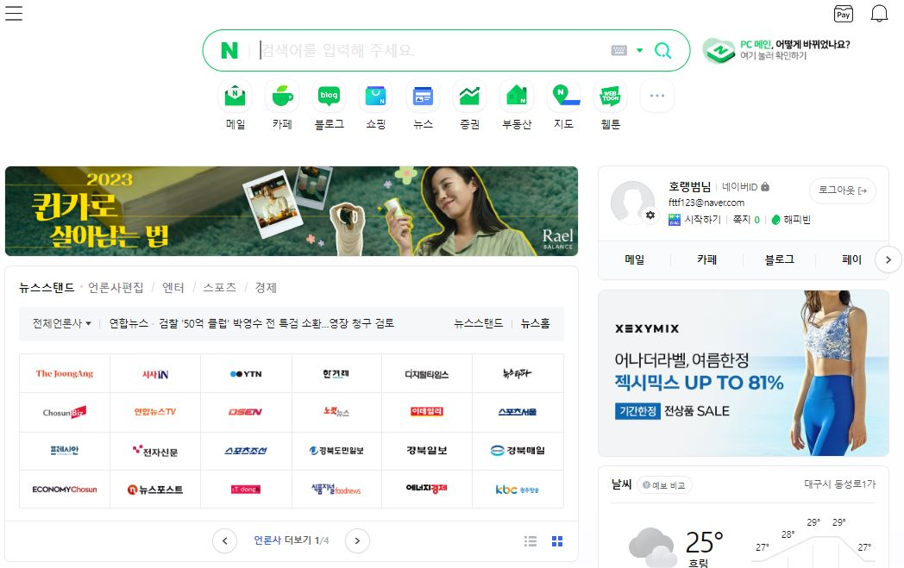
3. 홈페이지디자인의 종류 용어정리
Main(메인) : 도메인을 입력하여 홈페이지에 접속했을 때 처음으로 마주하는 페이지 입니다.

Slide 6
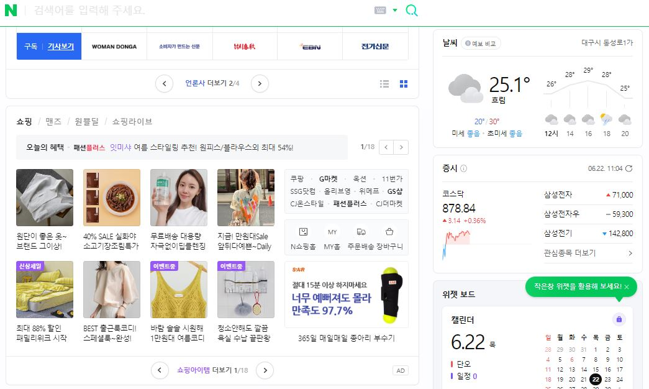
Sub(서브) : 실질적인 컨텐츠가 보여지거나 정보를 제공하는 페이지 입니다.

Slide 7
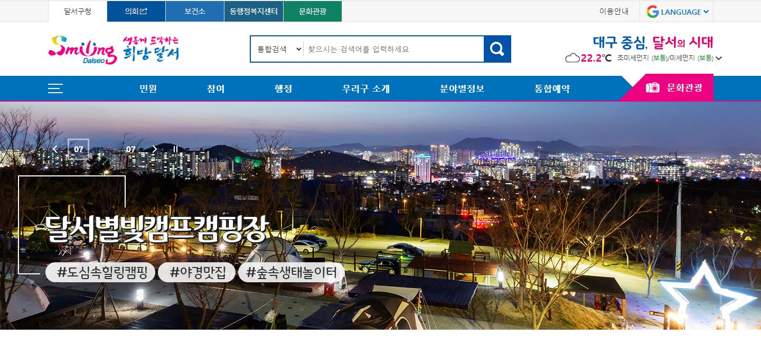
GNB(지엔비) : Global Navigation Bar의 약자이며 통상적으로 메인화면에서 상단에 위치한 주 메뉴 바를 지칭하는 홈페이지용어 입니다.

Slide 8
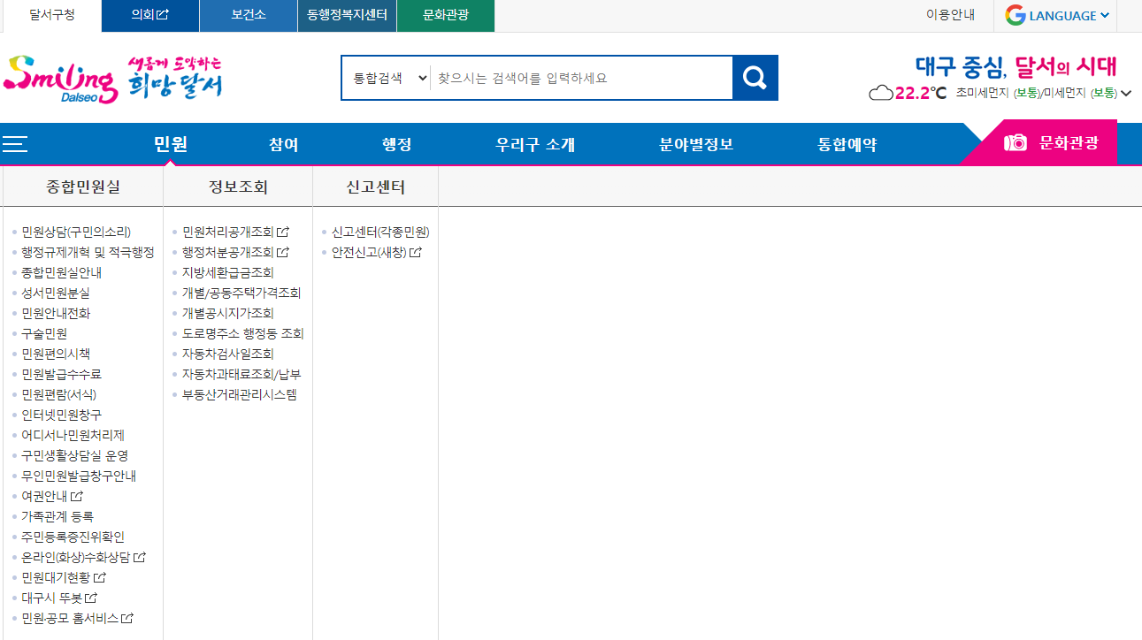
LNB(엘엔비) : Local Navigation Bar의 약자로 GNB 하위 메뉴라고 지칭할 수 있습니다.

Slide 9
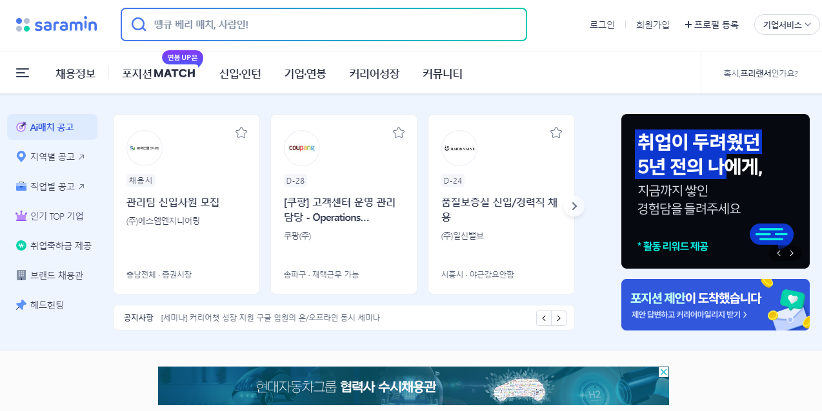
Global menu(글로벌 메뉴) : 웹사이트 우측 제일 상단에 작은 글씨로 나열된 메뉴들을 가리키는 단어 입니다.

Slide 10
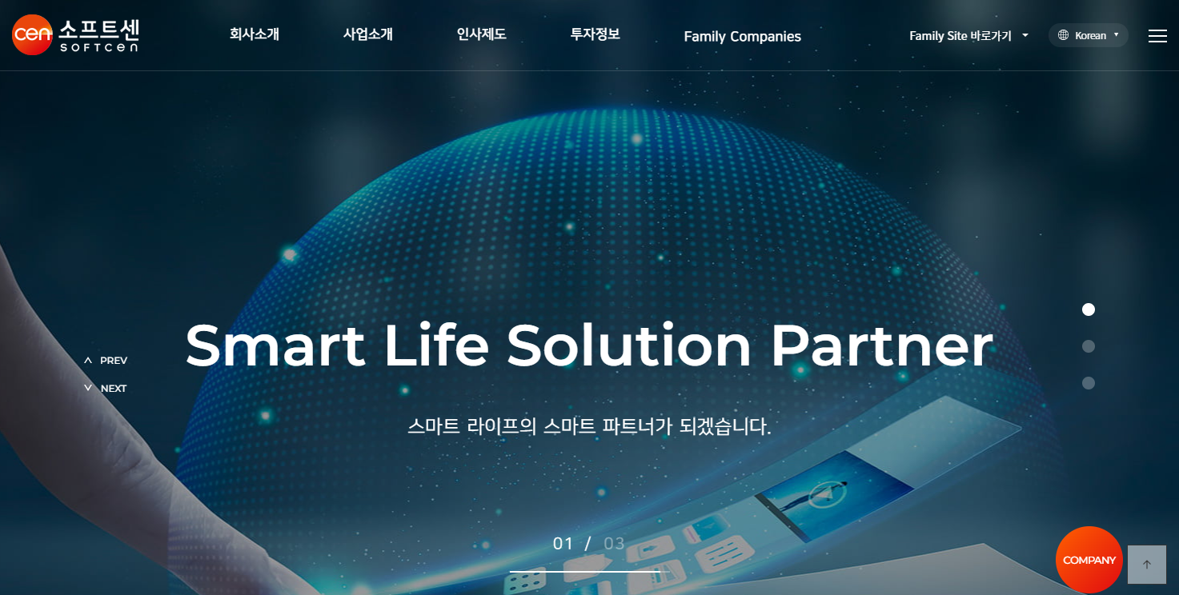
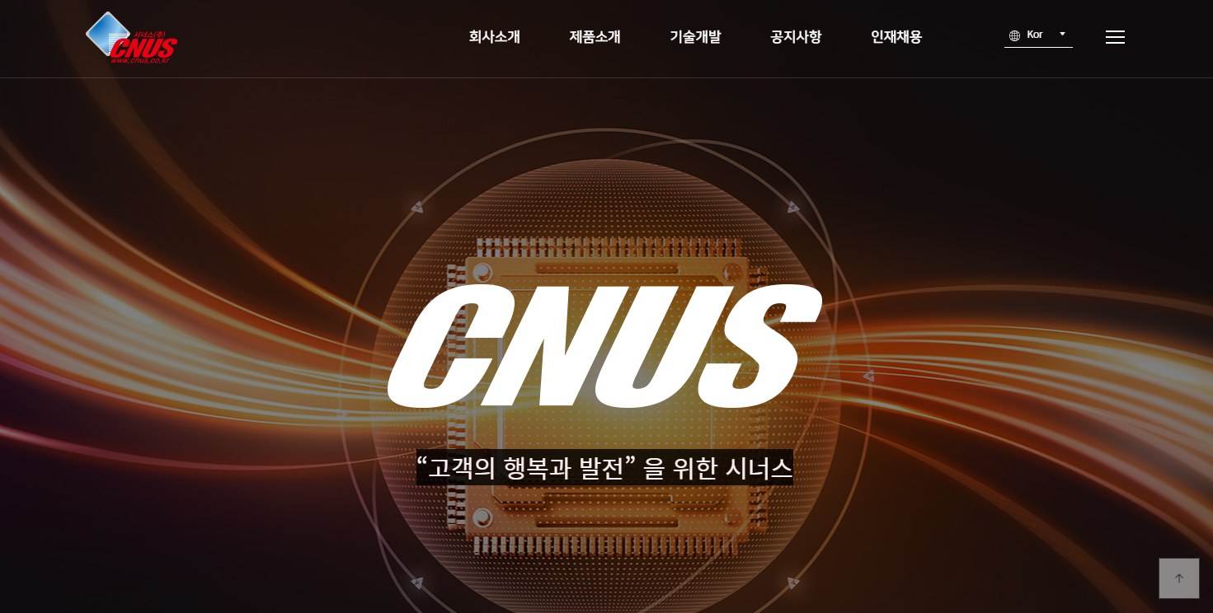
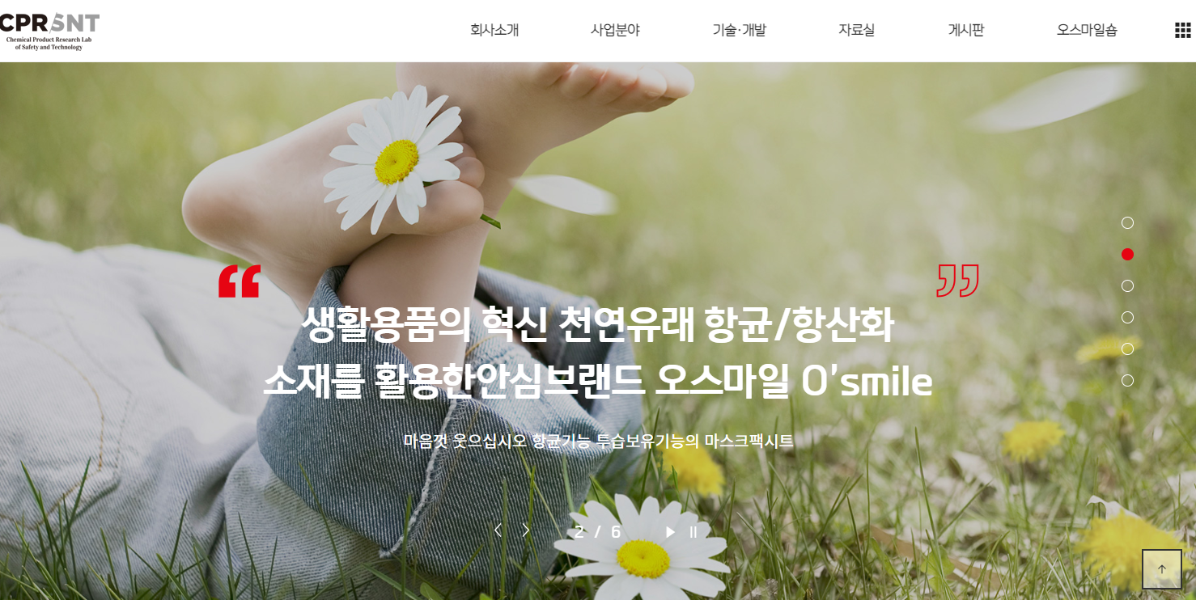
4. 업체별 분류별 디자인 정리
제조업
㈜소프트센
시너스(주)
㈜씨피알에스앤티

Slide 11
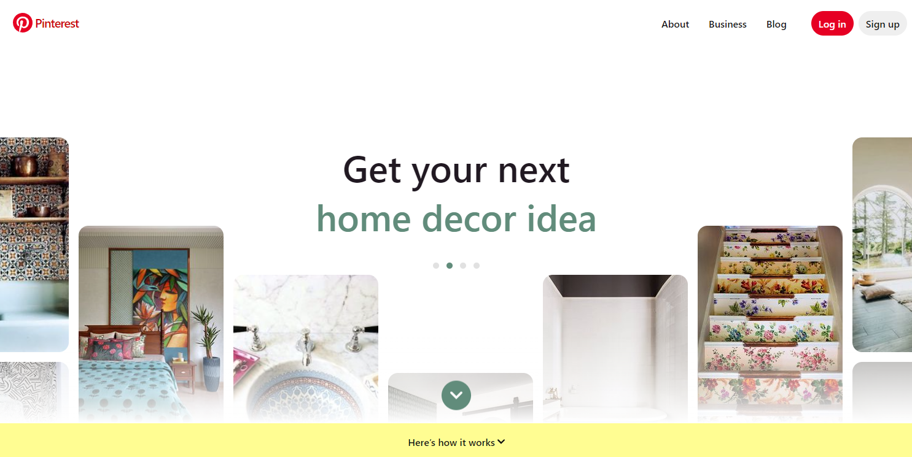
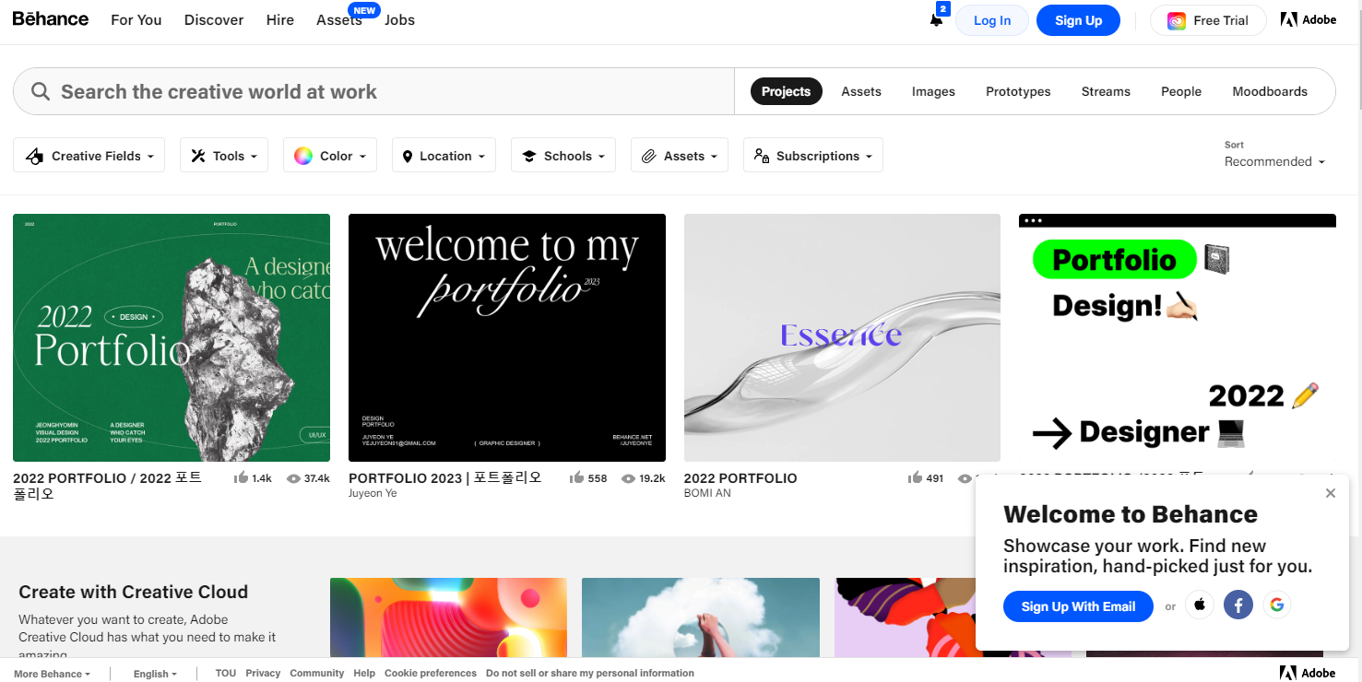
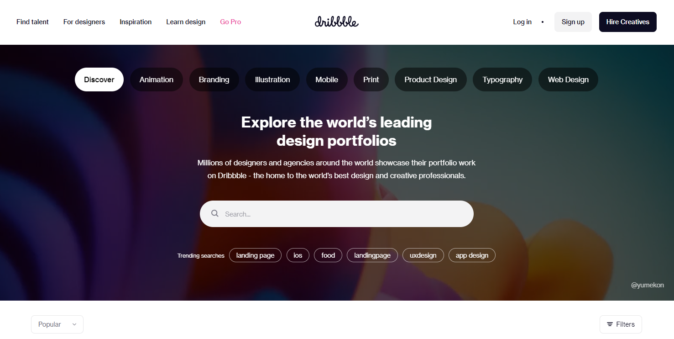
디자인
Pinterest
Behance
dribbble

Slide 12
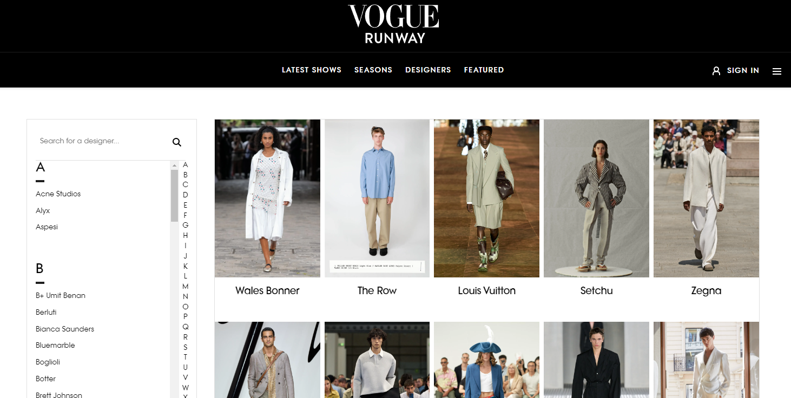
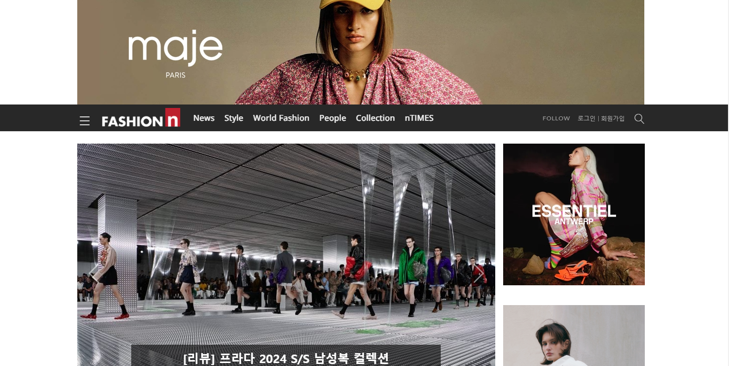
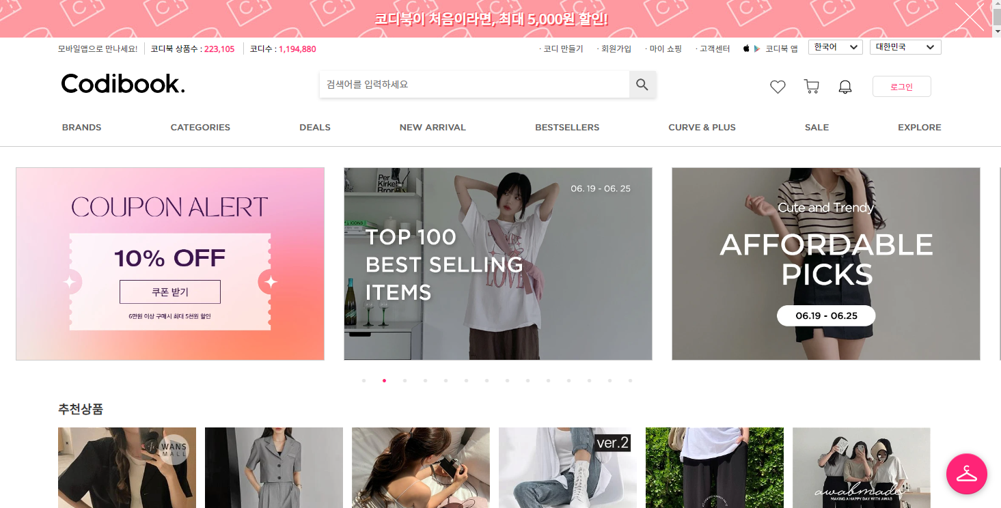
패션
VOGUE
패션엔
코디북

Slide 13
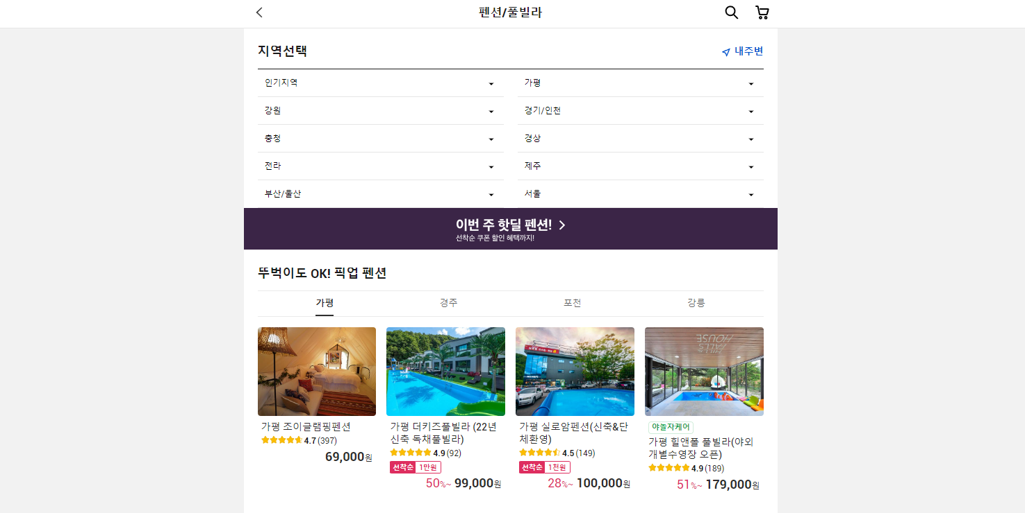
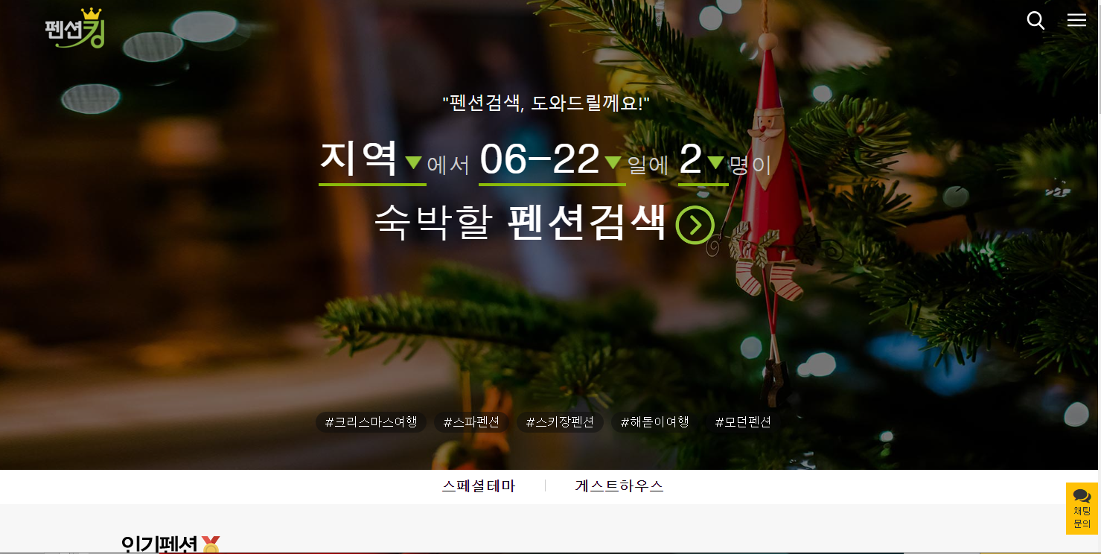
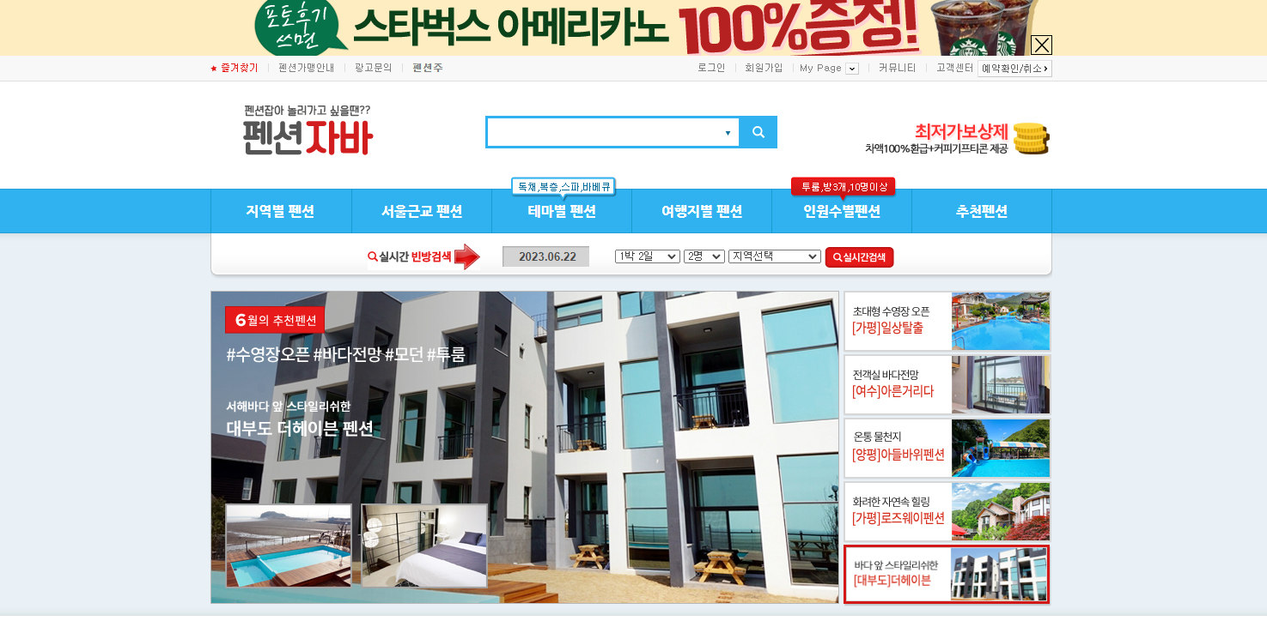
펜션
야놀자
팬션킹
팬션자바

Slide 14
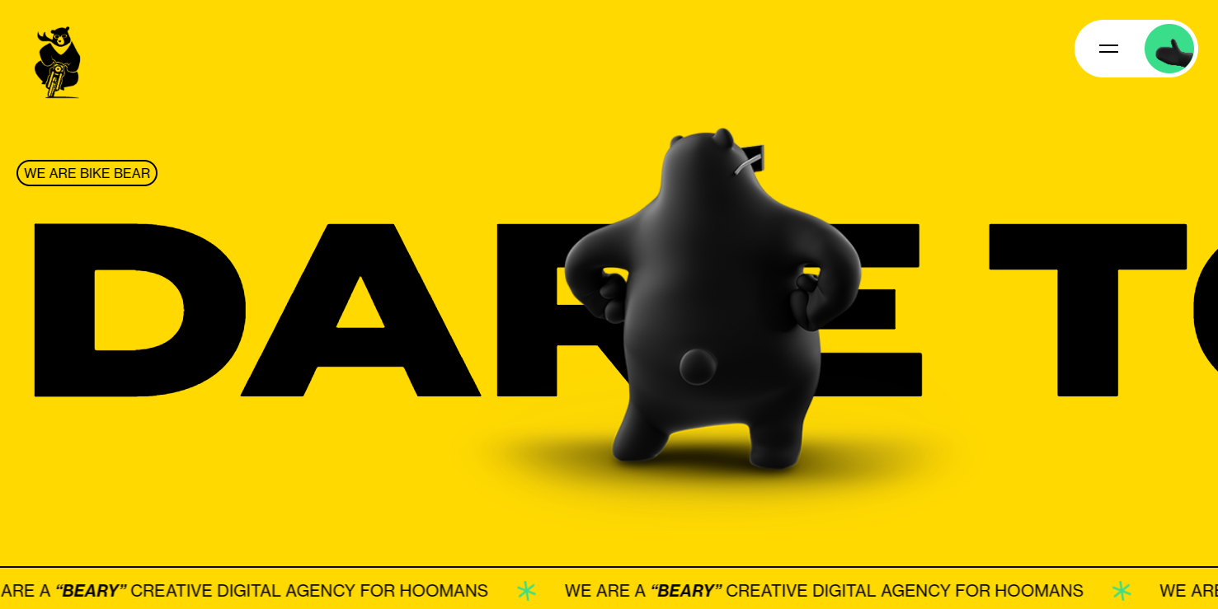
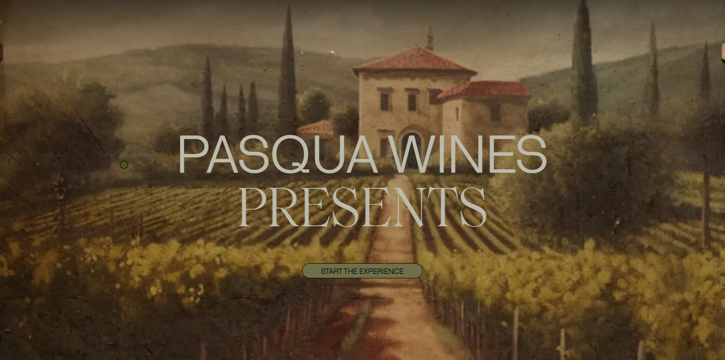
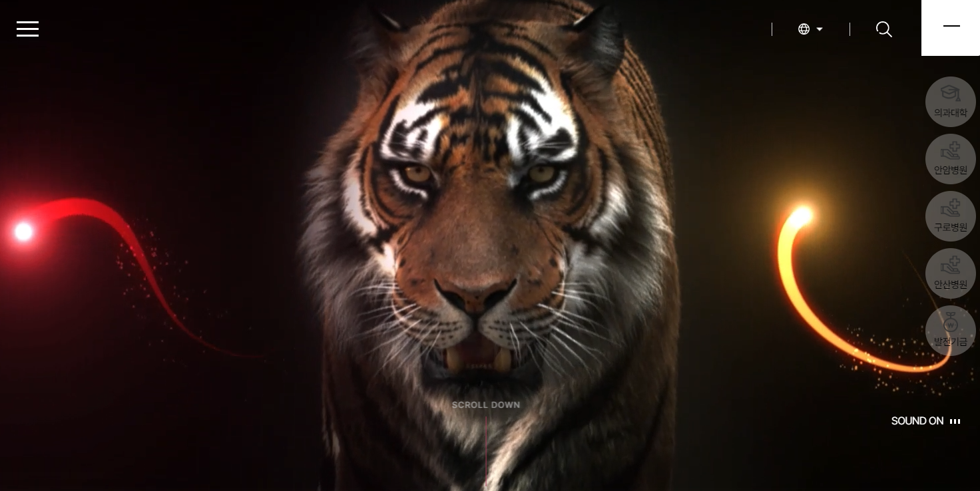
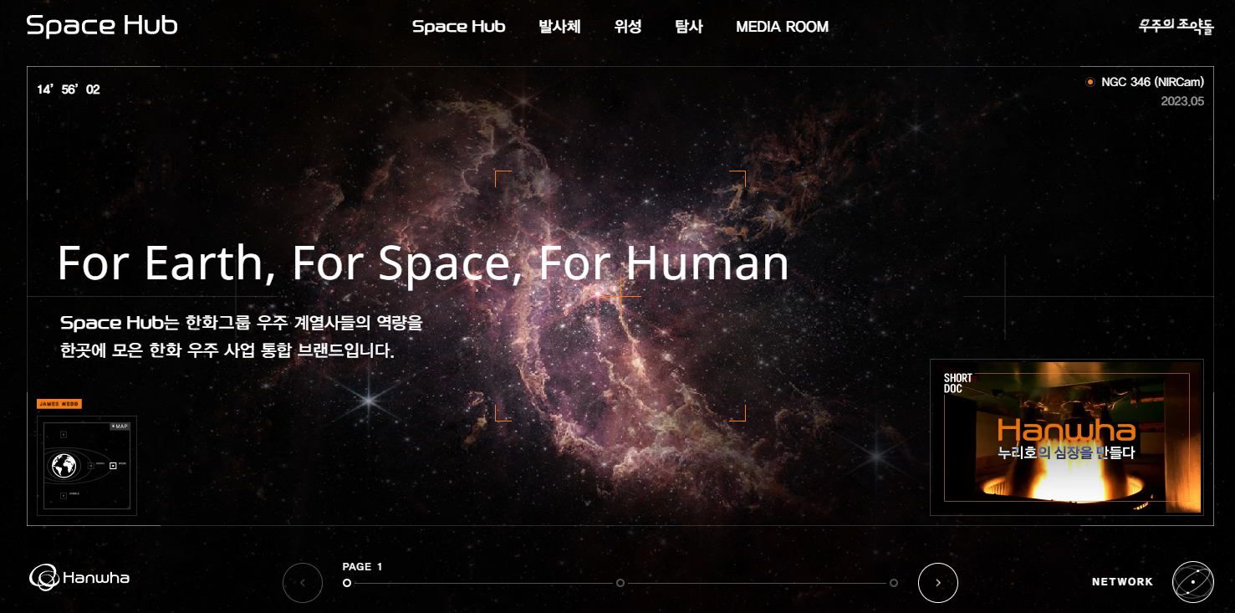
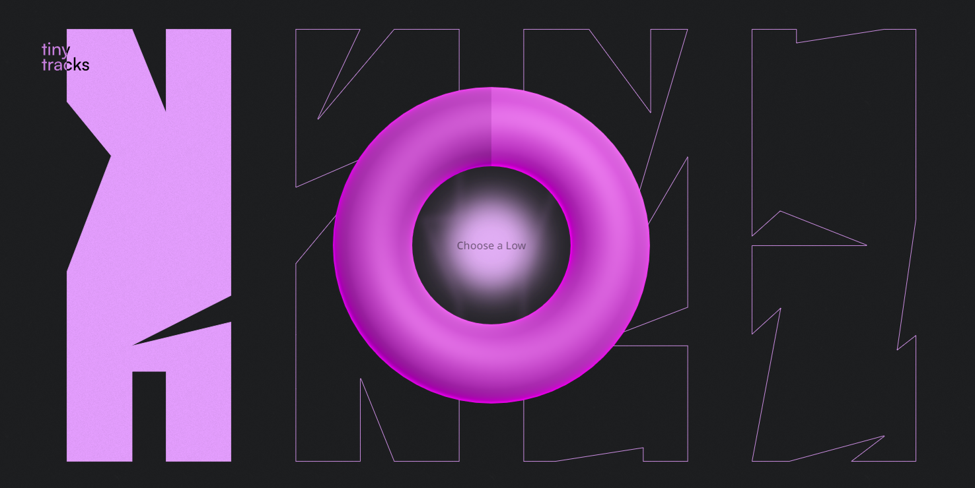
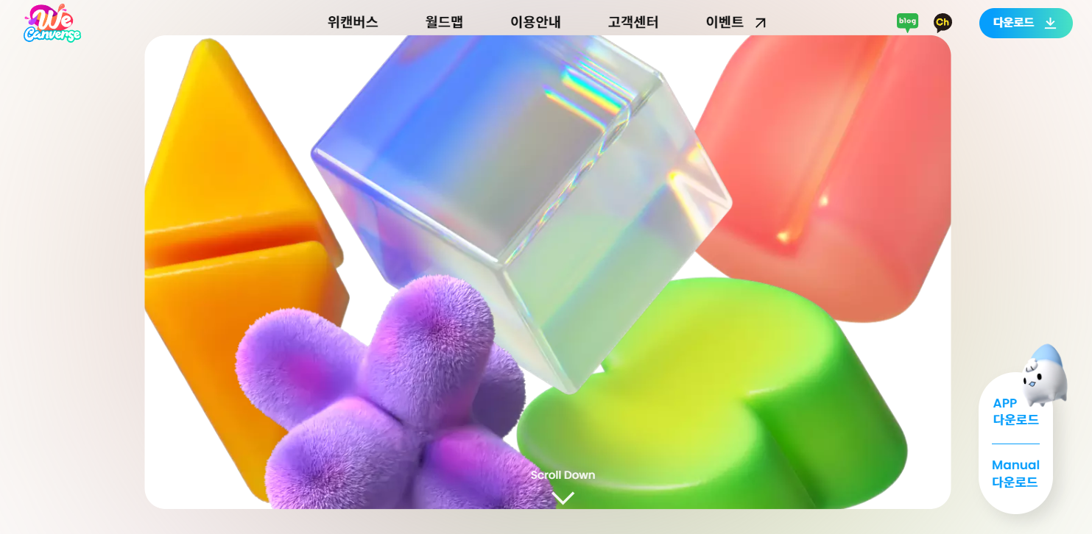
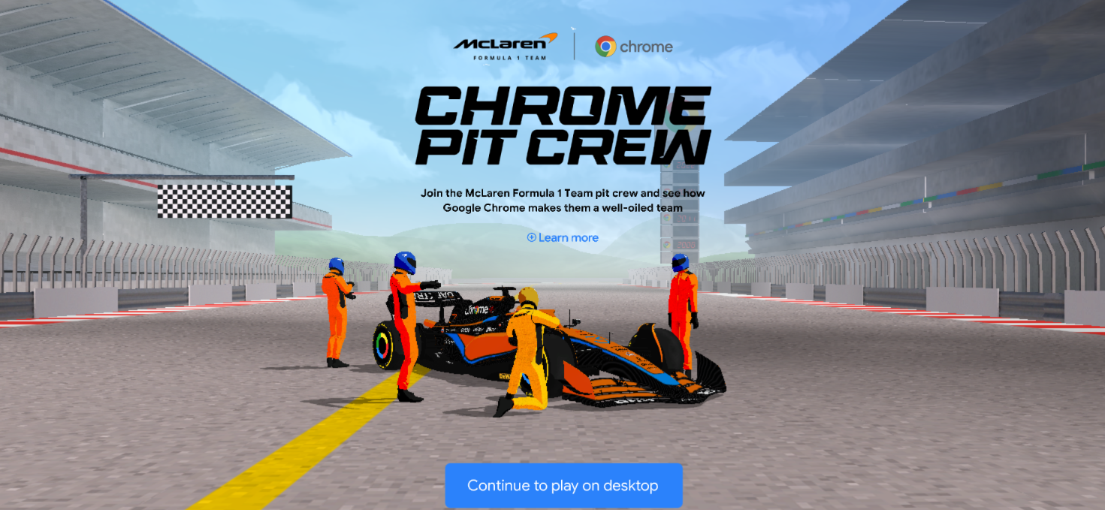
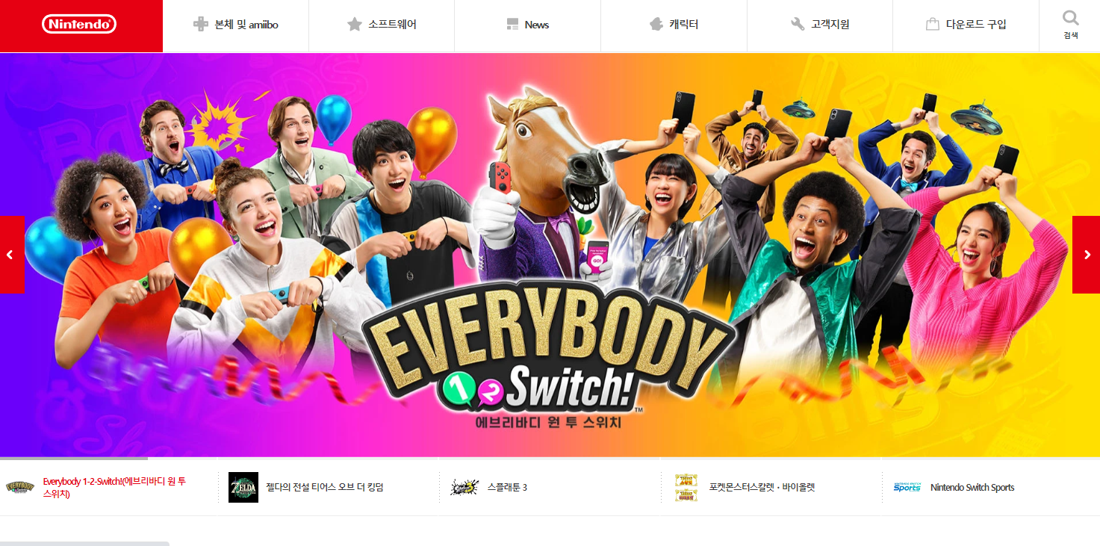
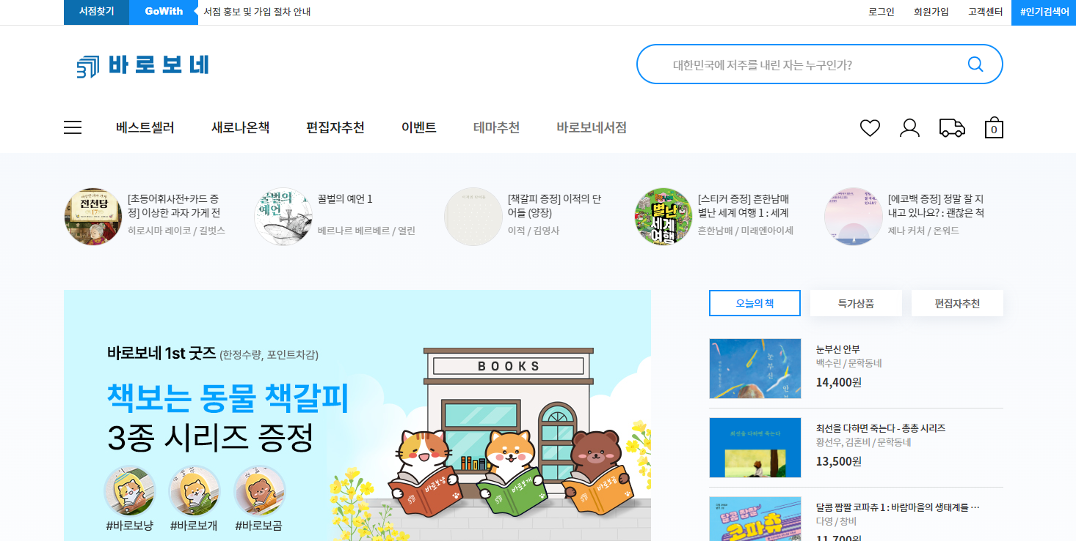
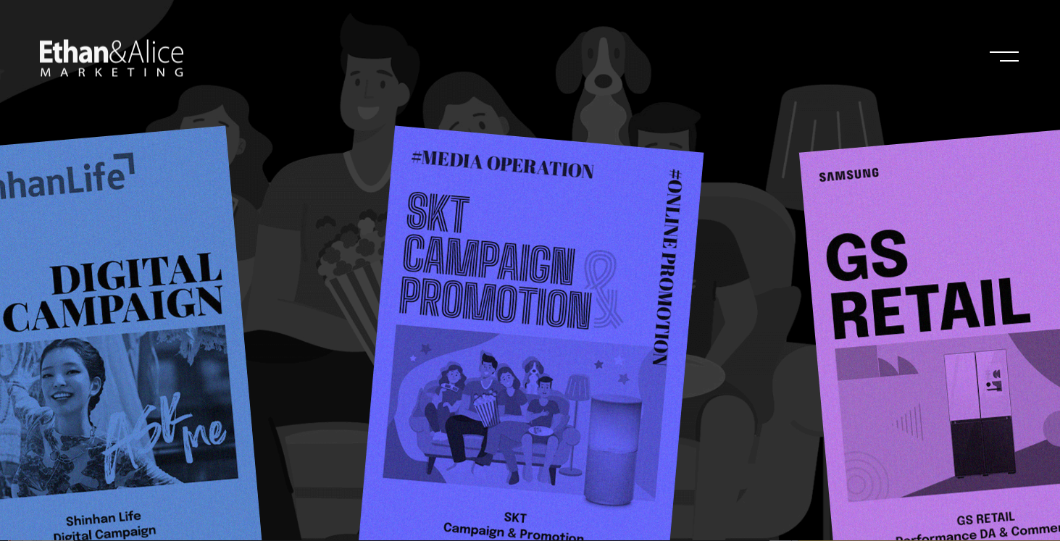
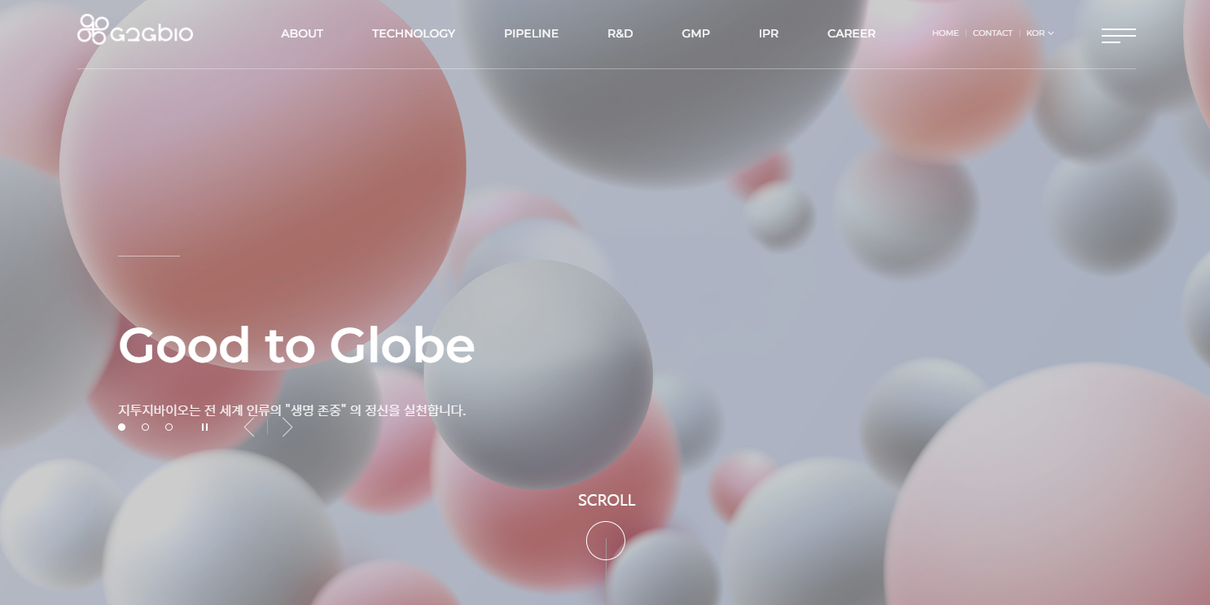
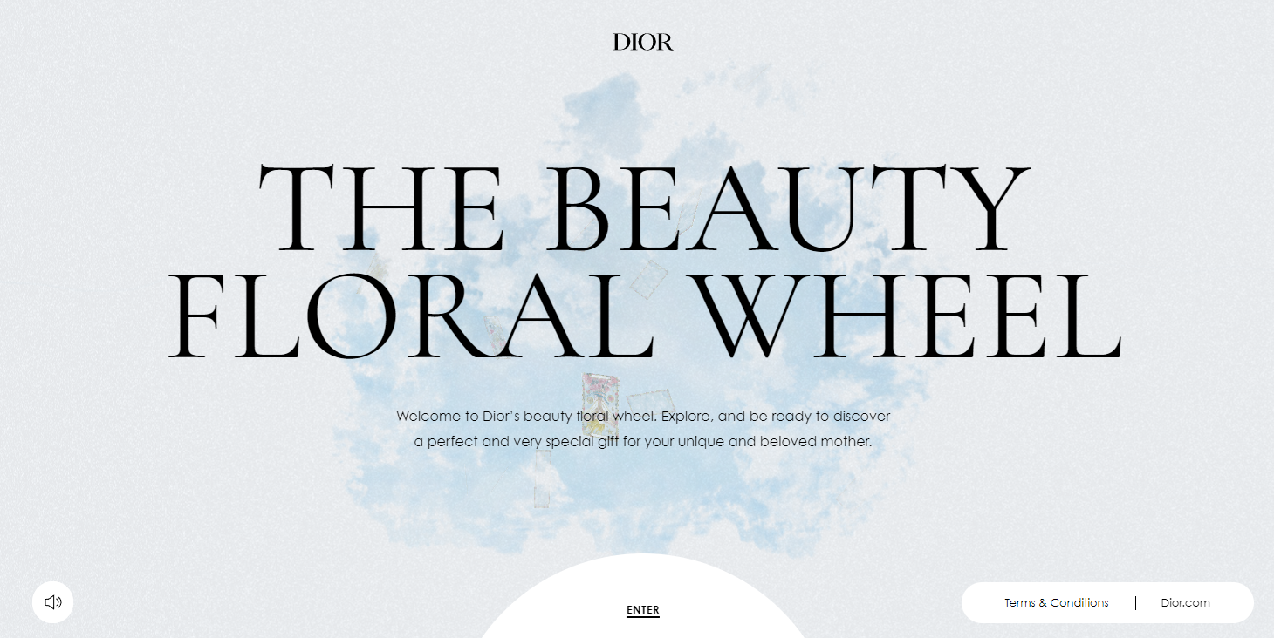
5. 포지셔닝 맵 만들기(홈페이지)
짙음
강렬함
에너지
다채로움
열정
화려함
옅음
부드러움

